Slide 1
ЖИЗНЬ ДРЕВНЕЙШИХ ЛЮДЕЙ
ДРЕВНЕЙШИЕ СОБИРАТЕЛИ И ОХОТНИКИ
ПОЯВЛЕНИЕ ДРЕВНЕЙШИХ ЛЮДЕЙ
Происхождение человека.
Занятия древнейших людей.
3. Появление древнейшего человека в Казахстане.

Slide 2
1 вопрос
Древним миром мы называем части земного шара, где появился и развивался первый человек.
Древнейшие люди сильно отличались от современного человека. Древнейшим человеком был австралопитек, остатки скелетов которого нашли в Южной и Восточной Африке, в Австралии. Жили австралопитеки около 2,6 млн лет назад.
Австралопитек был похож на обезьяну: тело покрыто густыми волосами, нижние конечности длиннее передних, ходил он на двух ногах. Руками он собирал плоды и коренья, держал предметы, выполнял простейшие движения.

Slide 3
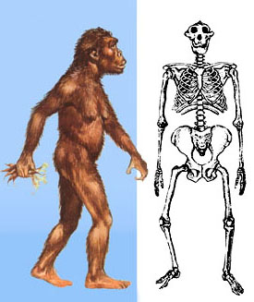
Австралопитек,жил примерно
около 2,6 млн лет назад.

Slide 4
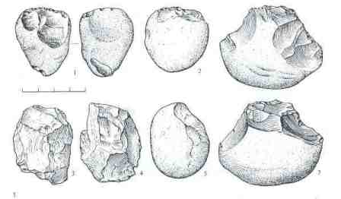
Так как орудия труда делались в основном из камня, ученые называют этот период «каменным веком».
Ученые назвали первого человека «человеком умелым». Самые ранние его останки были найдены в Африке, в Кении. Он жил 1 млн 750 тысяч лет назад.

Slide 5
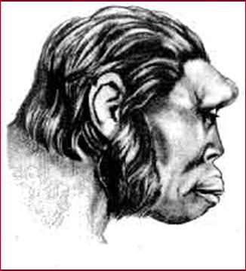
Одним из древнейших людей был питекантроп. Скелет питекантропа впервые был найден на острове Ява (Юго-Восточная Азия) в 1891 году. Он жил примерно 1 млн лет назад.

Slide 6
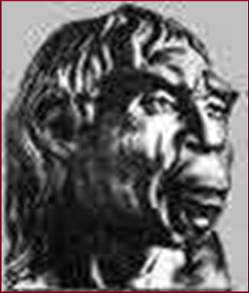
Следующим звеном в развитии человека был синантроп. Синантропы жили 200-500 тысяч лет тому назад. Питекантроп и синантроп получили в науке название «людей прямо ходящих».

Slide 7
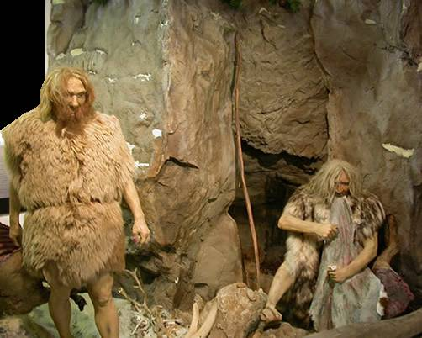
Следующий вид древнего человека именуется неандертальцем.
Скелет неандертальского мальчика был также найден в Узбе-кистане, в местечке Тешикташ Неандертальцы жили 100-35 тысяч лет назад.

Slide 8
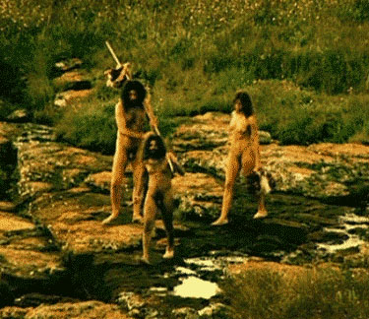
после неандертальцев, примерно 35-40 ты­сяч лет назад появился «человек разумный» - homo sapiens, т.е. человек современного вида. «Человек ра­зумный» стал сознательно обдумывать, рассчитывать свои действия, поступки.

Slide 9
2 вопрос
С использованием первых, простейших и примитивных орудий труда древнейшие люди все меньше стали зависеть от тяжелых природных условий. Вначале они не умели строить жилища, готовить пищу. Прячась от дождя и диких животных, первые люди стали обживать пещеры. Они питались плодами растений, которые собирали с земли, с веток деревьев, а также дикорастущими кореньями. Собирали и ели яйца птиц. Этот промысел древнейших людей - способ их жизнедеятельности — называется собирательством.
Люди объединялись для совместной добычи пищи и защиты от зверей. Такой первоначальный коллектив людей получил название человеческое стадо.

Slide 10
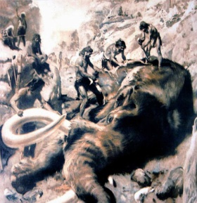
Охота на мамонта

Slide 11
каменный век делится на три больших периода:
палеолит (древний каменный век) - 2,5 млн - 12 тысяч лет до н.э.
мезолит (средний каменный век) — 12—5 тысяч лет до н.э.
неолит (новокаменный век) — 5—3 тысячи лет до н.э.
Каждый из этих периодов отличается от предыдущего более совершенными ору-диями труда.

Slide 12
По мнению ученых, первые древние люди проникли на территорию Казахстана из Европы, Азии и из Сибири.
Древнейшие люди появились здесь примерно миллион лет назад. Доказательством этому служат орудия труда, найденные в долине реки Арыстанды в Жамбылской области и в отрогах гор Каратау в Южном Казахстане. Первые люди, проникшие на территорию Казахстана, были современниками питекантропа.

Slide 13
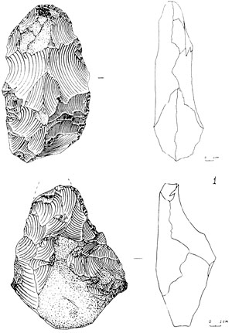
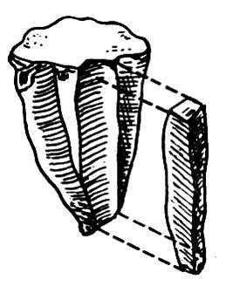
3 вопрос
Рис.1,2.Нуклеусы
3. Схема нуклеуса

Slide 14
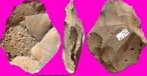
Нуклеусы

